Slide 1




Slide 2



Ministère de l’Enseignement Supérieur et de la Recherche Scientifique
Direction Générale des Etudes Technologiques
Institut Supérieur des Études Technologiques de Tozeur
Sécurisation d’un réseau sans fil à l’aide d’un serveur RADIUS & configuration Firewall
Réalisée par : Chebbi Atef & Atia Nadhmi
Encadré par : Mr Shimi Saber
Année Universitaire: 2015-2016

Slide 3
Plan
1
Introduction Générale
2
Présentation Générale
3
Etat de l’art
4
Présentation des outils
5
Réalisation
6
Conclusion Générale

Slide 4
Introduction Générale
Notre projet a pour but de sécuriser un réseau Wi-Fi en mode infrastructure On mettant en place un serveur d’authentification RADIUS (FreeRadius) et configuration d’un firewall a l’aide d’un serveur PfSense.

Slide 5

Présentation Générale
Présentation de l’établissement
L’Institut supérieur des Etudes Technologique de Tozeur a été créé 14 septembre 2004.
Il a donc pour mission et pour responsabilité de répondre aux besoins en formation continue et d'ouvrir les horizons aux travailleurs.
Il est composé en quatre département :
Technologies de l'Informatique
Génie Civil
Génie Mécanique
Génie Électrique
5

Slide 6

Présentation Générale
Critique de l’existant
Ils existent plusieurs points d'accès sans fil à L’ISET DE TOZEUR mais il n’y a pas un système d’authentification pour les utilisateurs.
Le réseau sans fil de l’ISET n’est pas sécurisé.
Il n’existe pas la technologie d’itinérance entre eux
Il n’existe pas un serveur Firewall pour le filtrage des flux
6

Slide 7
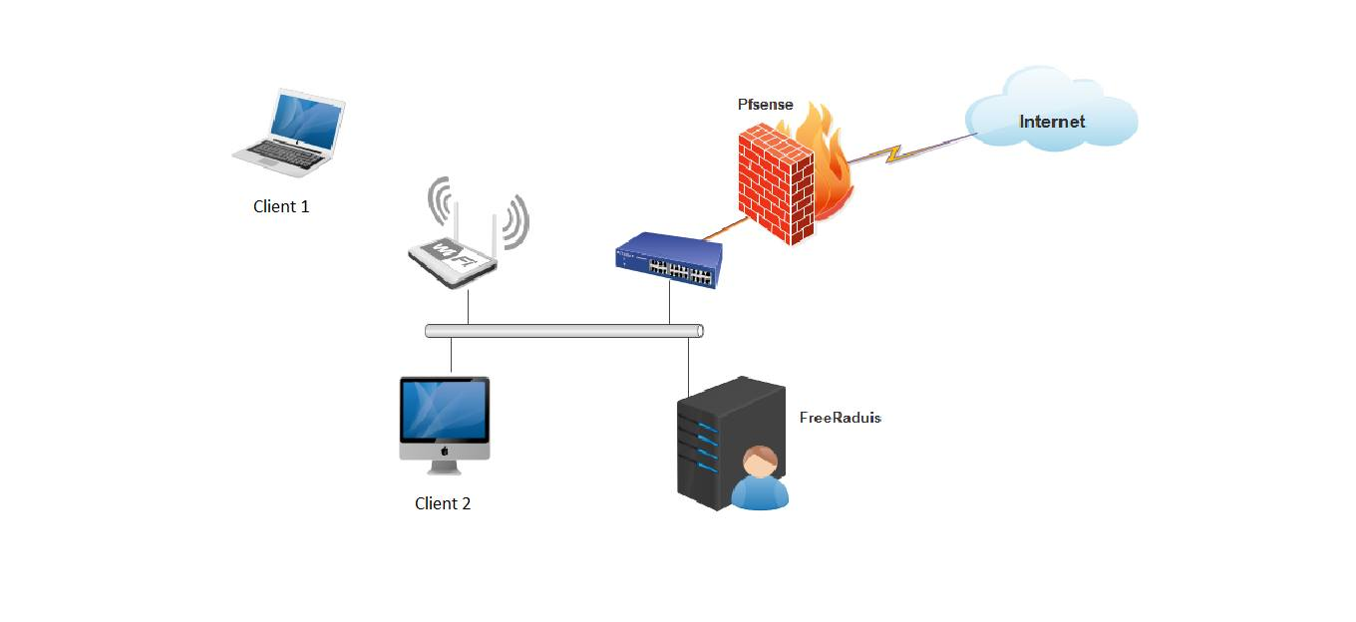
Présentation Générale
Solution proposée
7

Slide 8
Etat de l’art
Présentation Wifi
Le réseau local sans fil noté WLAN est un réseau permettant de couvrir l'équivalent d'un réseau local d'entreprise, sur une portée d'environ du centaine de mètres.

Slide 9
Etat de l’art
Les normes Wifi:

Slide 10
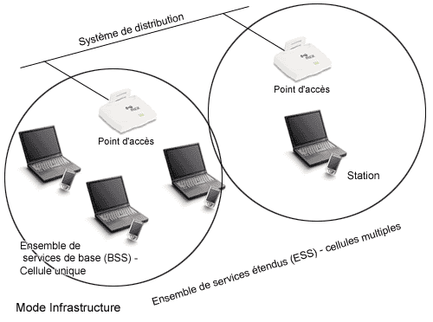
Etat de l’art
Les Modes de fonctionnement de wifi
Mode infrastructure

Slide 11
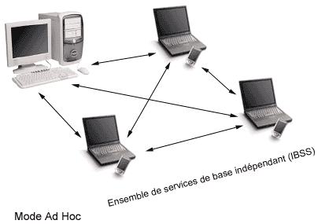
Etat de l’art
Mode Ad hoc

Slide 12
Etat de l’art
Les protocoles de sécurité WIFI
Le WEP (Wired Equivalent Privacy):
Utilisé dans le Wi-Fi: pour gérer le SSID (Service Set ID)
Vulnérable à cause du chiffrement RC4

Slide 13
Etat de l’art
WPA (Wi-Fi Protected Access):
Utilise TKIP (Temporal Key Integrity Protocol) :
s'adapte mieux au matériel existant
utilise RC4 comme algorithme de chiffrement
Introduit un mécanisme de gestion des clés
WPA 2/ 802.11i :
Utilise AES comme algorithme de chiffrement
Solution semble se distinguer à long terme
Protocole utilisé actuellement.

Slide 14
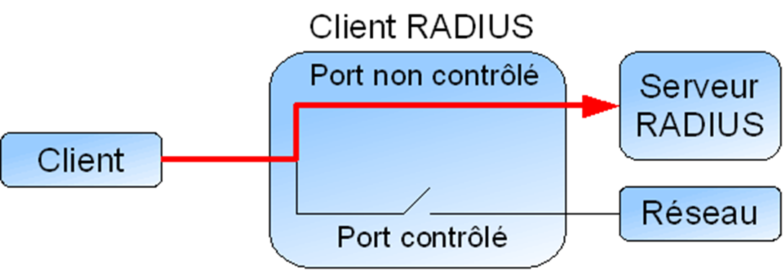
Etat de l’art
Le Protocol 802.1X:
A été mis au point par l’IEEE en juin 2001. Il a pour but d’authentifier un client afin de lui autoriser l’accès à un réseau.
Au début de la connexion, le port est dans l’état non contrôlé. Seuls les paquets 802.1X permettant d’authentifier le client sont autorisés.

Slide 15
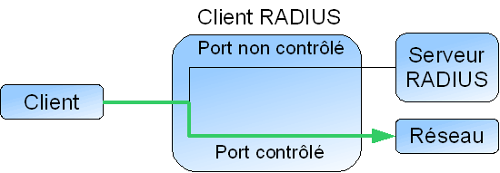
Etat de l’art
Une fois l’authentification effectuée, le port passe dans l’état contrôlé. Alors, tous les flux du client sont acceptés et le client peut accéder aux ressources partagées.

Slide 16
Etat de l’art
Présentation Firewall
Un firewall (ou un pare-feu) est outil informatique (matériel et/ou logiciel) conçu pour protéger les données d'un réseau
Il permet d'assurer la sécurité des informations d'un réseau en filtrant les entrées et en contrôlant les sorties selon des règles définies par son administrateur

Slide 17
Etat de l’art
Catégories de Pare-feu
Pare-feu sans état :Il regarde chaque paquet indépendamment des autres et le compare à une liste de règles préconfigurées
Pare-feu avec état : caractérisée par un quadruplet inversé, sans avoir à écrire une ACL inverse. Ceci est fondamental pour le bon fonctionnement de tous les protocoles fondés sur l‘UDP

Slide 18
Etat de l’art
Pare-feu Applicatif: ils vérifient la complète conformité du paquet à un protocole attendu.
Pare-feu identifiant: Un pare-feu réalise l’identification des connexions passant à travers le filtre IP. L'administrateur peut ainsi définir les règles de filtrage par utilisateur et non plus par adresse IP ou adresse MAC, et ainsi suivre l'activité réseau par utilisateur.

Slide 19
Etat de l’art
Les pare-feu personnels : généralement installés sur une machine de travail, agissent comme un pare-feu à états. Bien souvent, ils vérifient aussi quel programme est à l'origine des données. Le but est de lutter contre les virus informatiques et les logiciels espions.
Portails captifs : sont des pare-feu dont le but est d'intercepter les usagers d'un réseau de consultation afin de leur présenter une page web spéciale (par exemple : avertissement, charte d'utilisation, demande d'authentification, etc.)

Slide 20
Présentation des outils
Qu’est ce que RADIUS ?
RADIUS est un protocole d'authentification. Il fonctionne sur le principe du client/serveur.
Le serveur d’authentification utilisant le protocole RADIUS est chargé de valider une identification, de renvoyer les droits associés à l’utilisateur et de journaliser les connexions.

Slide 21
Présentation des outils
Différent type des paquets
.
Le serveur RADIUS retourne ainsi une des quatre réponses suivantes :
ACCEPT : l'identification a réussi
REJECT : l'identification a échoué
CHALLENGE : le serveur RADIUS souhaite des informations supplémentaires de la part de l'utilisateur.
CHANGE PASSWORD : le serveur RADIUS demande à l'utilisateur un
nouveau mot de passe.

Slide 22
Présentation des outils
Protocole EAP
La communication entre l’équipement réseau (authenticator) et le serveur d’authentification est assurée par le protocole EAP (Extensible Authentication Protocol),
le 802.1X ne fournissant qu’un cadre fonctionnel à l’interaction entre les équipements.
Ce protocole EAP est un protocole de transport des informations d’authentification et permet d’utiliser différentes méthodes d’authentification.

Slide 23
Présentation des outils
Méthode d’authentification:
EAP-MD5: Login/Mot de passe (Utilise les mots de passe en clair. Pas d’authentification mutuelle.)
EAP-TTLS: Login/Mot de passe(Création d’un tunnel TLS. Supporte PAP, CHAP, MSCHAP. Certificat obligatoire coté serveur, optionnel coté client. Authentification mutuelle.)
EAP-PEAP: Login/Mot de passe(Similaire à EAP-TTLS. Création d’un tunnel TLS.)
EAP-TLS: Certificat(Utilisation de certificats pour le serveur et les clients.
Solide mais plus compliqué à gérer à cause des certificats. Authentication mutuelle entre le serveur et le client.)

Slide 24
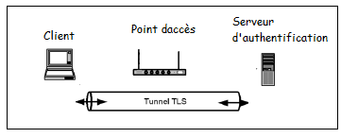
Présentation des outils
Méthode par certificat EAP-TLS :
TLS dispose de trois fonctions : l’authentification du serveur, l’authentification du client et le chiffrement.

Slide 25
Présentation des outils
Méthode par certificat EAP-TLS :
Le chiffrement dont il est question ici a pour but de créer un tunnel protégé dans lequel passeront les données sensibles une fois que l’authentification sera faite.
TLS est un protocole d’authentification mutuelle par certificat du client et du serveur. Chacun doit donc posséder un certificat qu’il envoie à l’autre qui l’authentifie.

Slide 26
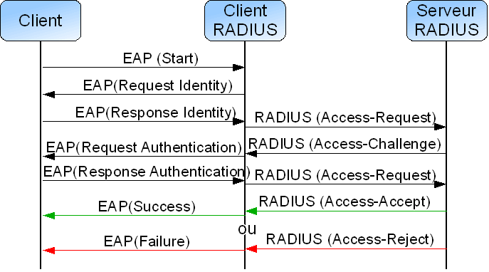
Présentation des outils
Etapes d’authentification 802.1x

Slide 27
Présentation des outils
Qu’est ce que un PfSense
PfSense. C’est un système Open source basé sur le système d’exploitation FreeBSD, il offre plusieurs service de sécurité d’un réseau.

Slide 28
Présentation des outils
Services proposés de PfSense
Ceci parmi les services de PfSense :
Portail Captif
VPN site à site (OpenVPN)
Vlans Virtuelles
Filtrages des sites Web
Blocage de sites Web
Squid & SquidGuard
NAT (Network Adresse Translation)
Proxy transparent qui joue le rôle de serveur mandataire

Slide 29
Réalisation
Installation et configuration des serveurs
Installation Apache
Sudo apt-get install apache2
Installation de MySQL
Sudo apt-get install mysql-server
Installation tinyCA
Sudo apt-get install tinyCA
Installation de serveur freeradius
Sudo apt-get install freeradius
freeradius-utils freeradius-common
freeradius-mysql

Slide 30
Réalisations
Configuration de la base de données
Dans un premier temps, on se connecte au serveur MySQL et on crée une nouvelle base de données qui va s’appeler « radius ». Ensuite on va ajouter un utilisateur et un client à la base de données, après avoir importé les différentes tables depuis les SQL que FREERADIUS propose.
les tables dans notre base de données radius : La table nas contient la liste des NAS, c'est-à-dire des clients RADIUS. Elle remplace le fichier traditionnel clients.conf
La table radcheck permet de vérifier une option d'un utilisateur comme le mot de passe, par exemple, quand on utilise PEAP ou TTL

Slide 31
Réalisation
Configuration des fichiers freeradius
Fichier Users:
Commande :User1 Cleartext-Password := " password "
Exemple :nadhmi Cleartext-Password := " passer "
Fichier sql.conf :

Slide 32
Réalisation
Fichier eap.conf : Nous allons ouvrir le fichier /etc/freeradius/eap.conf avec la commande :
gediteap.conf
Configuration de fichier sites/avaible-default

Slide 33
Réalisation
#/etc/init.d/freeradius start:
* Stopping FreeRADIUS daemon freeradius [OK]
* Starting FreeRADIUS daemon freeradius [OK]
Commande : $ radtest nadhmi passer 127.0.0.1 0 passer
Reponse : Sending Access-Request of id 95 to 127.0.0.1:1812
User-Name = “nadhmi"
User-Password = “passer"
NAS-IP-Address = 127.0.1.1
NAS-Port = 0
rad_recv: Access-Accept packet from host 127.0.0.1:1812, id=95,

Slide 34
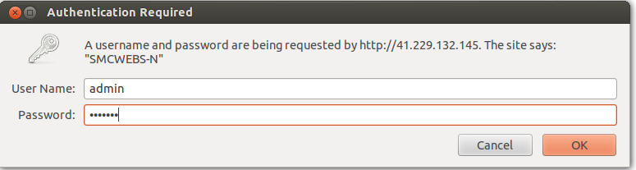
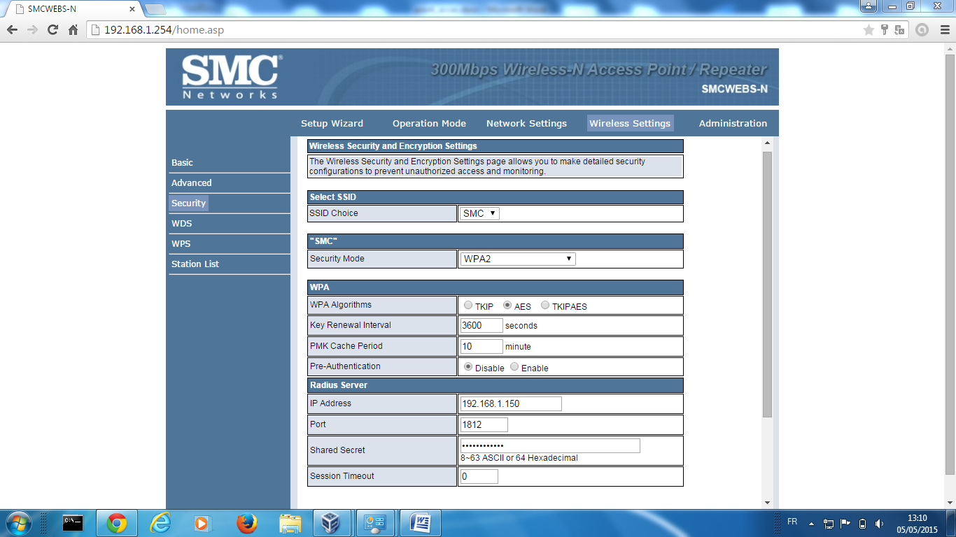
Réalisation
Configuration simple d’un point d’accès :
page d’authentification
page de connexion

Slide 35
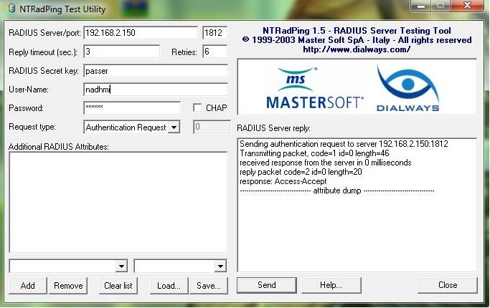
Réalisation
Le teste depuis un autre ordinateur:
Application simple qui s’appelle NTRadPing : un utilitaire sur Windows permettant de tester le fonctionnement du serveur RADIUS

Slide 36
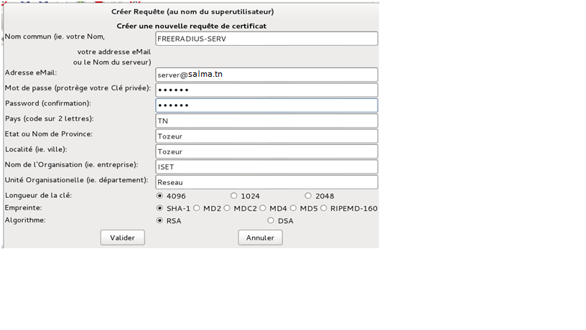
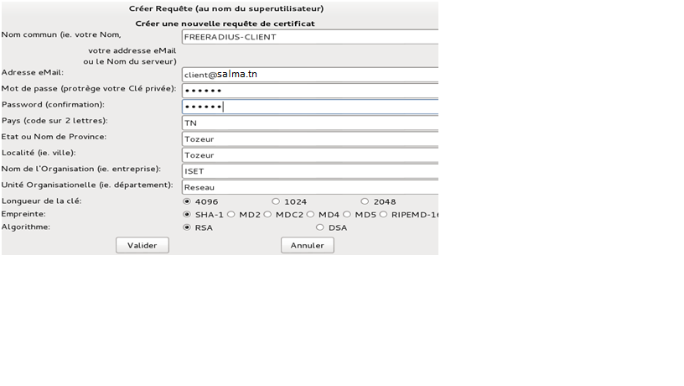
Réalisation
Création de certificat :
# tinyCA2

Slide 37
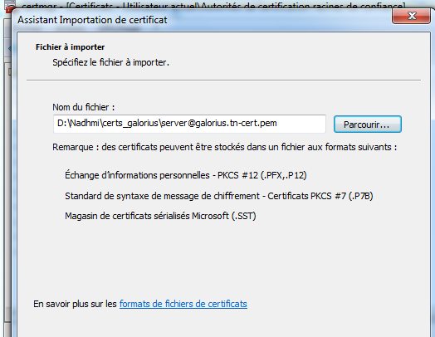
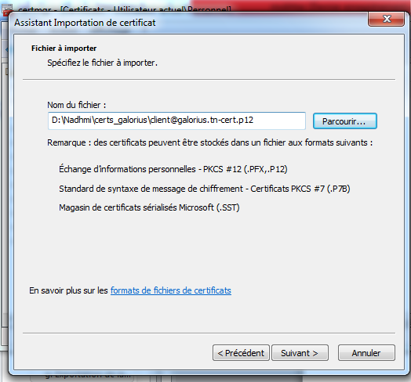
Réalisation
Installation du certificat de l’autorité de certification :
Tous nos certificats étant installés, passons maintenant à la connexion au Wifi proprement dit. Pour cela, nous devons configurer le réseau sans fil manuellement en ajoutant les certificats serveur(debian) et client(windows 8)

Slide 38
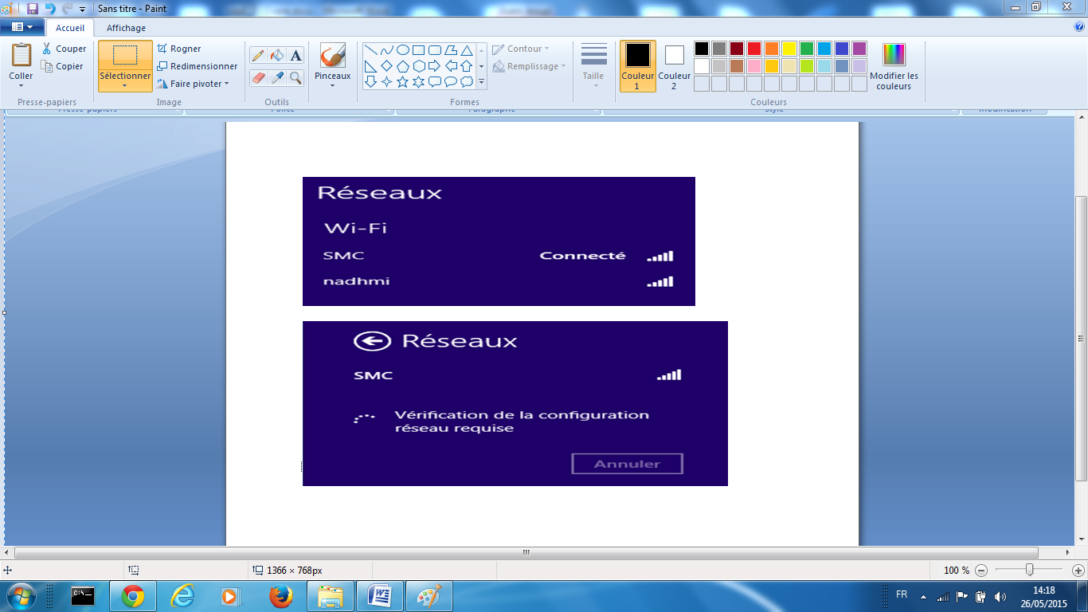
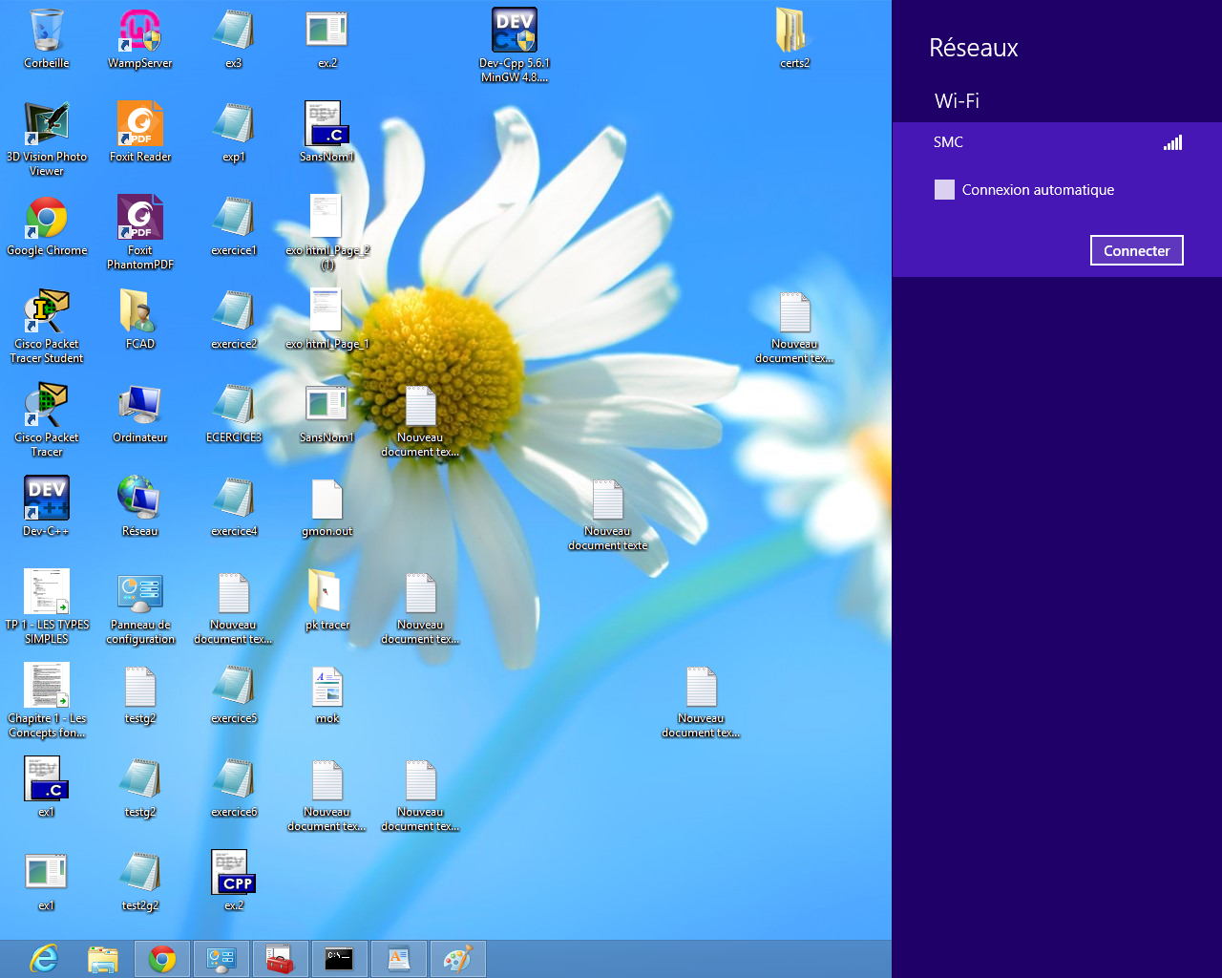
Réalisation
connexion au point d’accès SMC :
Nous cliquons sur l’icône de réseau et nous choisissons le réseau SMC, puis nous cliquons sur « Connecter » :

Slide 39
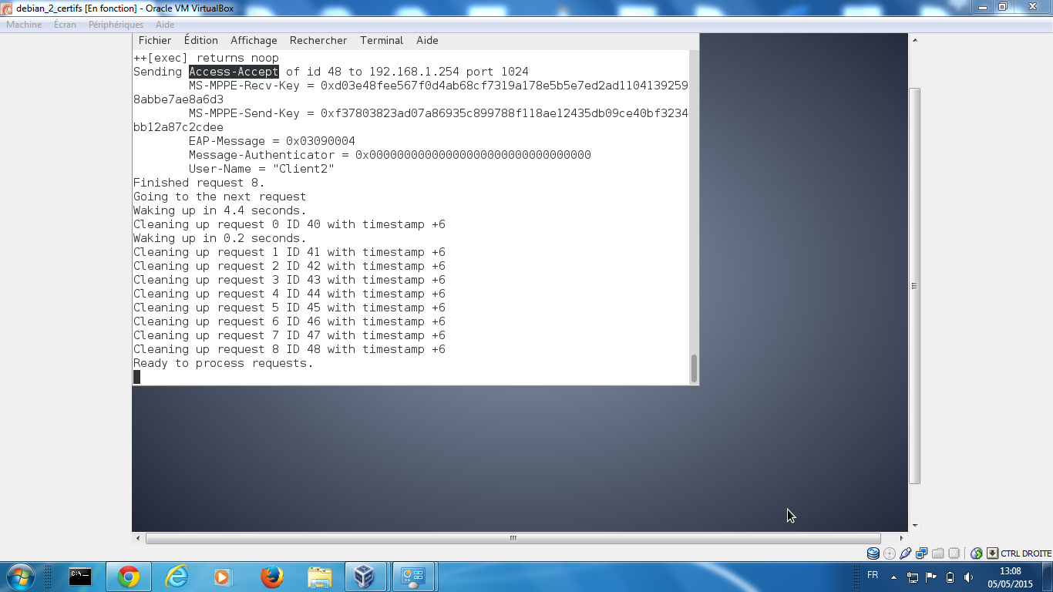
Réalisation
La réponse du coté serveur :
Du coté de la console où j’ ai lancé RADIUS en mode bug j’obtient au final:
Remarque: Nous pouvons créer plusieurs certificats clients et de connecter à partir de plusieurs machines

Slide 40
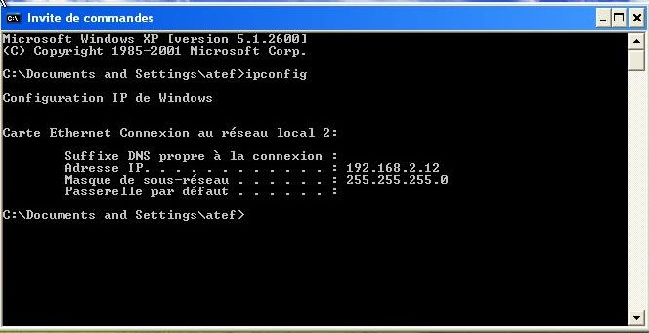
Réalisation
Installation & configuration PfSense:
Configuration DHCP :
Dans cette étape on va configurer un serveur DHCP sur pfSense qui va attribuer des adresses IP aux machines client qui se connecte à ce réseau local. On lui donne un plage entre 192.168.2.10 et 192.168.2.99

Slide 41
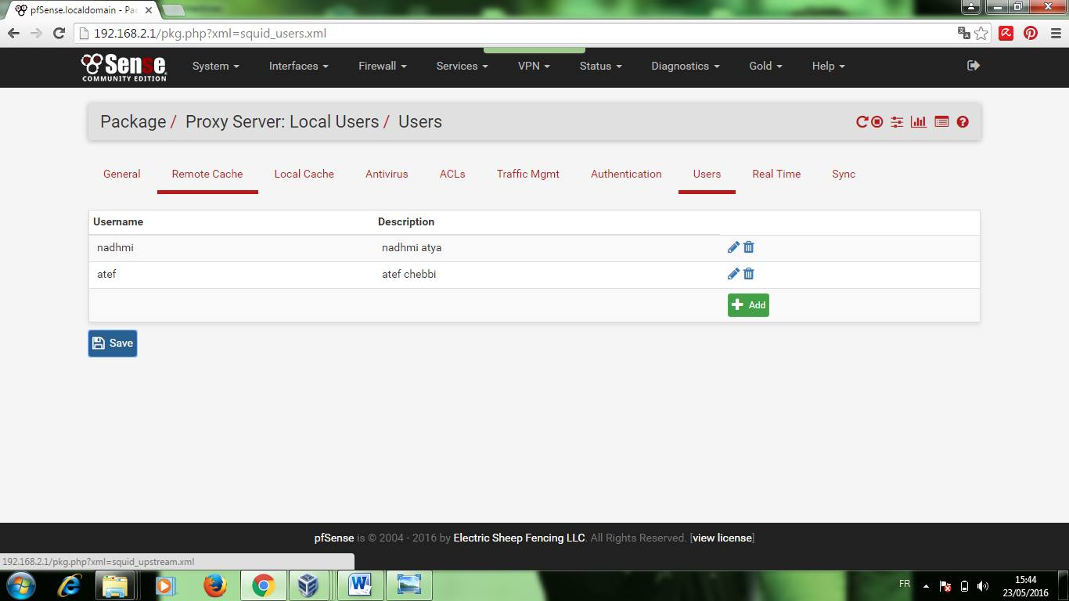
Réalisation
Configuration de Squid proxy server :
Dans une première étape on ajoute le service squid proxy server à travers de system> package Manager >installed Packages>Install squid
Apres l’installation de service Squid on ajoute deux utilisateurs Atef et Nadhmi

Slide 42
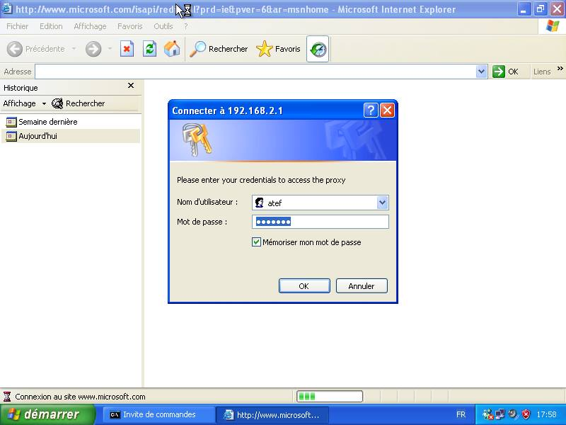
Réalisation
Test de Squid proxy server :
Sur le paramètre de navigateur de la machine client Windows XP on change la méthode d’accès internet en proxy et en lui attribue l’adresse IP se de serveur pfSense 192.168.2.1 avec le port 3128 puis on aller la barre de rechercher on tape l’adresse Google et remarque que le navigateur affiche un fenêtre demandant un login et un mot de passe .

Slide 43
Réalisation
Configuration de SquidGuard Proxy Filter :
Même principe que squid proxy on installe le service SquidGuard Proxy Filter.
Dans cette étapes on va configurer le Blacklist ceci qui permet de bloquer des sites Web précisé selon le choix d’administrateurs.
Sur le « General setting » on ajoute une Blacklist .

Slide 44
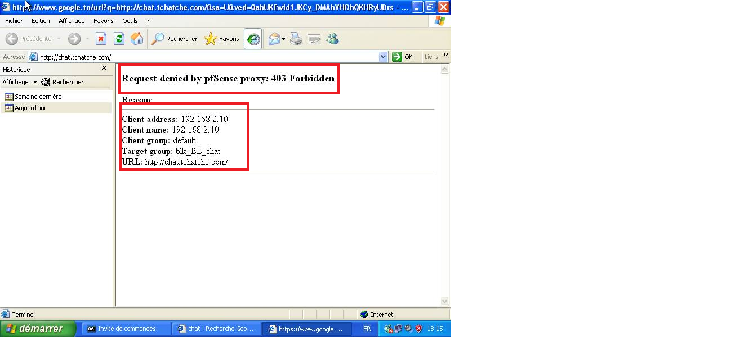
Réalisation
Test SquidGuard proxy filter
sur le navigateur de la machine client on accède aux sites web de chat, le navigateur nous répond pas le message suivant ;

Slide 45
Réalisation
Configuration Firewall
Dans cette étape on va configurer le firewall sur pfSense.
Sur « Alias » on va configurer le nom, le type et l’adresse qu’on va le bloqué
Dans cet exemple on a choisi de bloquer le site de Facebook comme montre le schéma suivant :

Slide 46
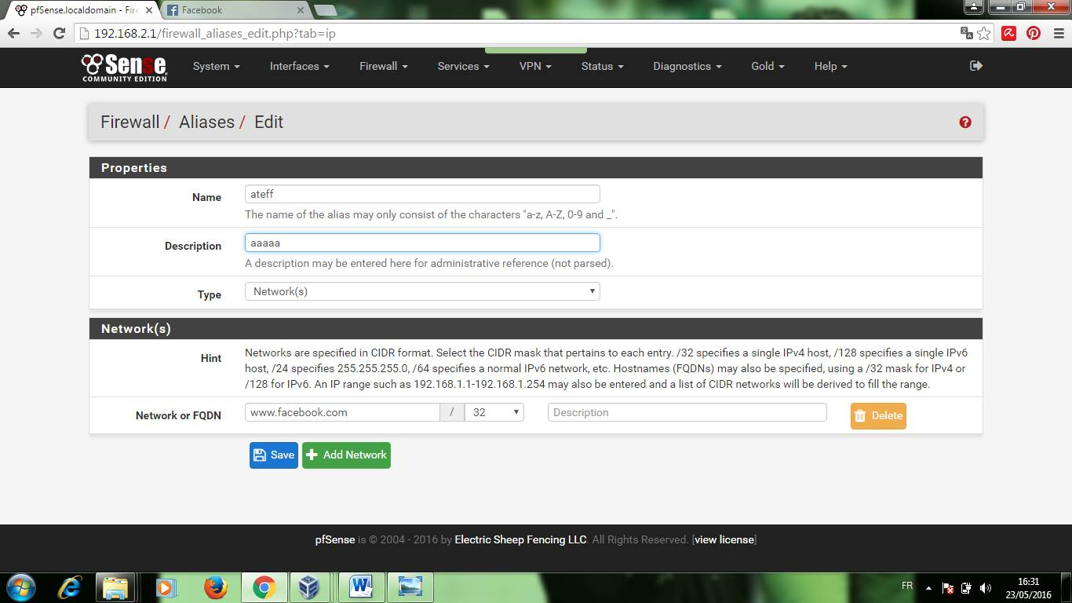
Réalisation

Slide 47
Réalisation
Configuration de Captive Portal :
La captive portale offre plusieurs services, et dans cette étape nous avons travaillé sur l’ajout des utilisateurs et de créations de la zone ainsi que le filtrage par adresse MAC.
Dans le System >users Managers on ajoute un « groupe_nadhmi »

Slide 48
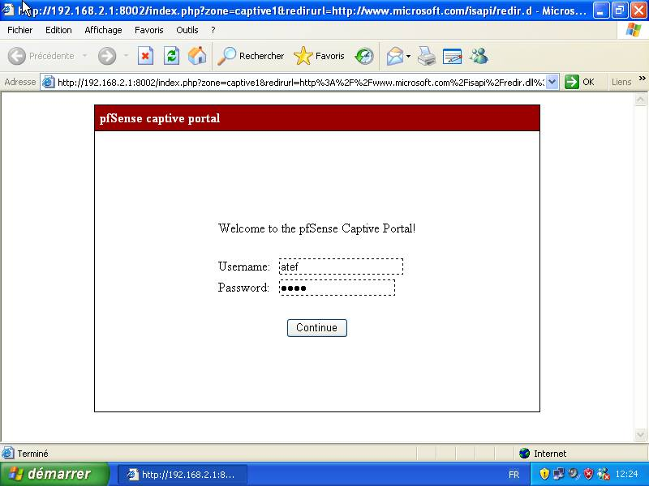
Réalisation

Slide 49
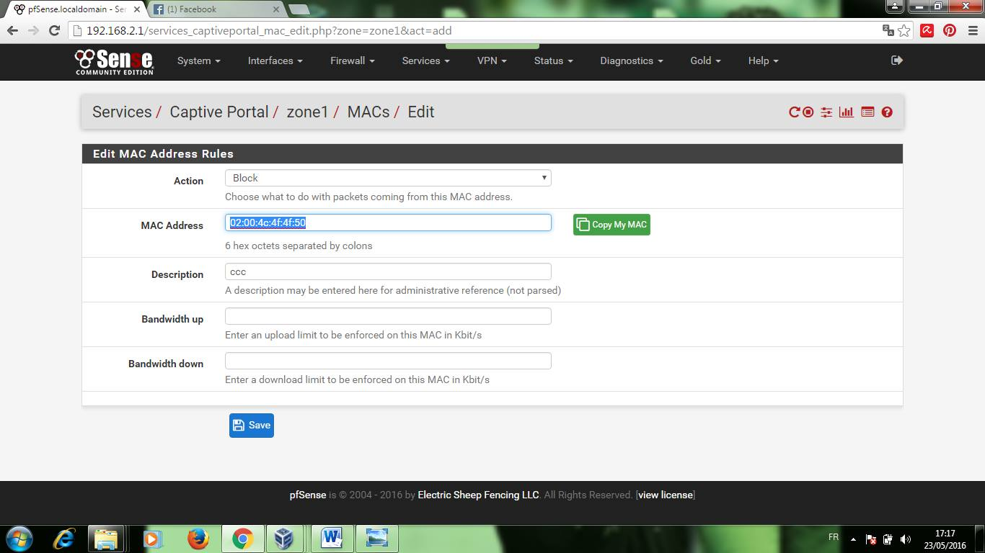
Réalisation

Slide 50
Conclusion générale
Ce projet s’est avéré bénéfique car il nous a initiés à la sécurité réseau tout en prenant connaissance du métier d’administrateur de sécurité réseau et les approches des règles de sécurité
Ce projet était l’occasion pour découvrir les problèmes liés à la sécurité des réseau et nous a permis d’avoir une bonne expérience dans la réalisation de les applications

Slide 51


Merci pour votre Attention

